Slide 1
6/27 코딩테스트 연습 허정윤 정채원 정지현

Slide 2
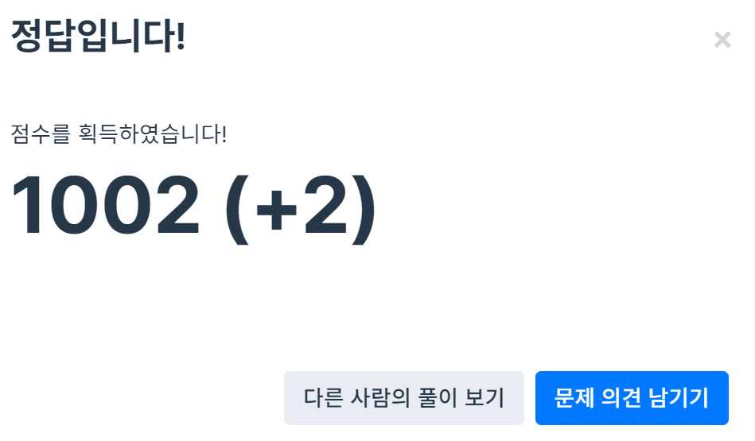
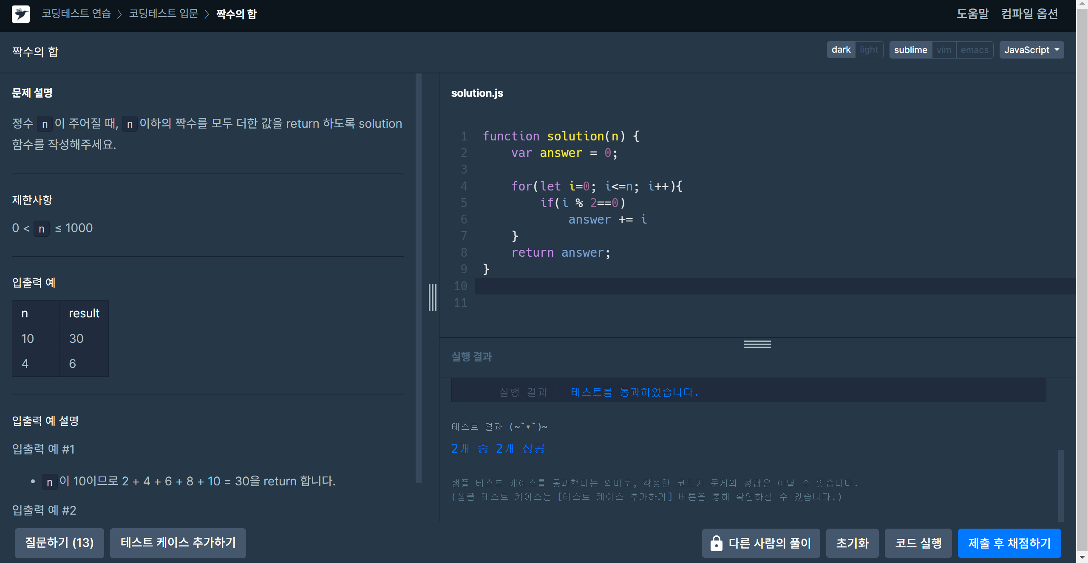
0. 짝수의 합

Slide 3
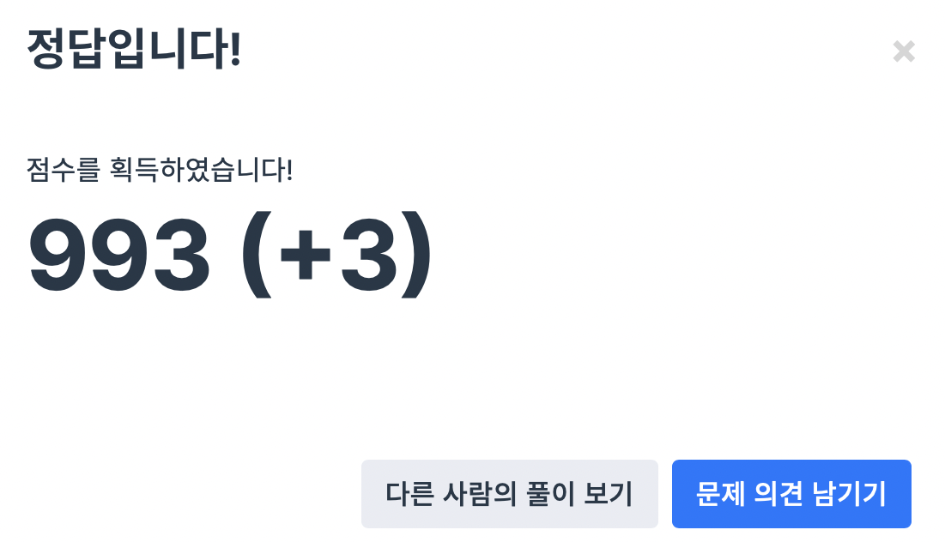
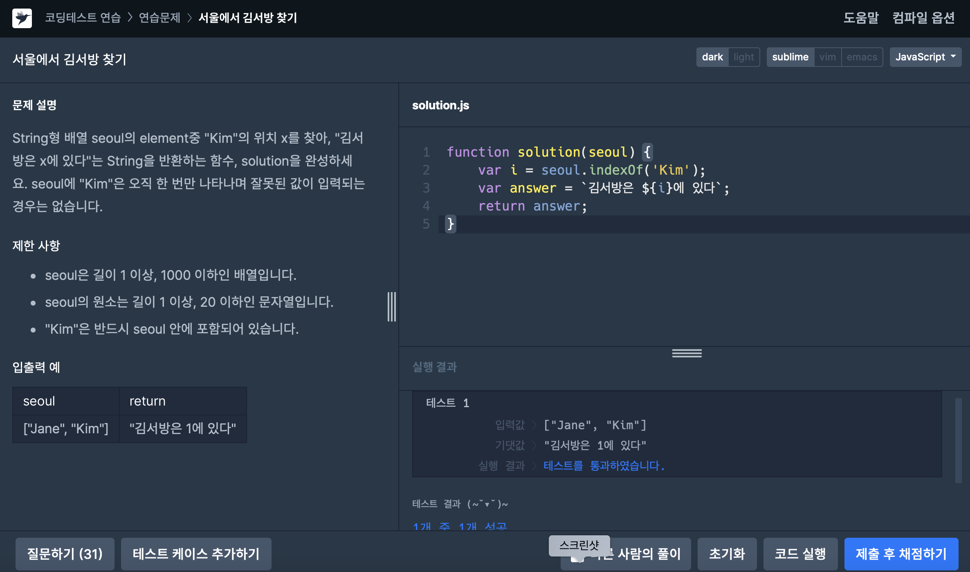
1. 서울에서 김서방 찾기

Slide 4
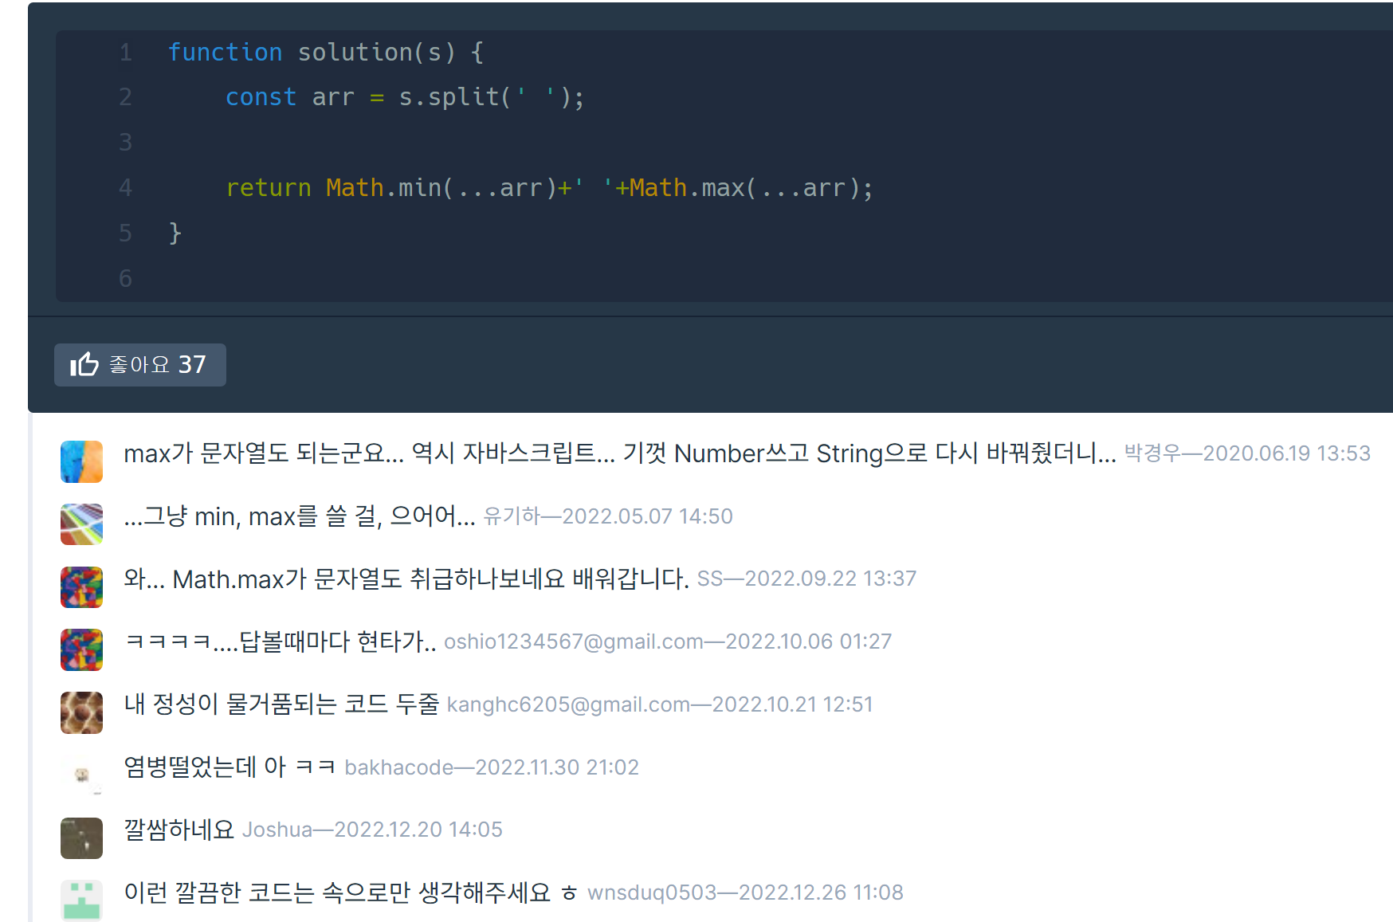
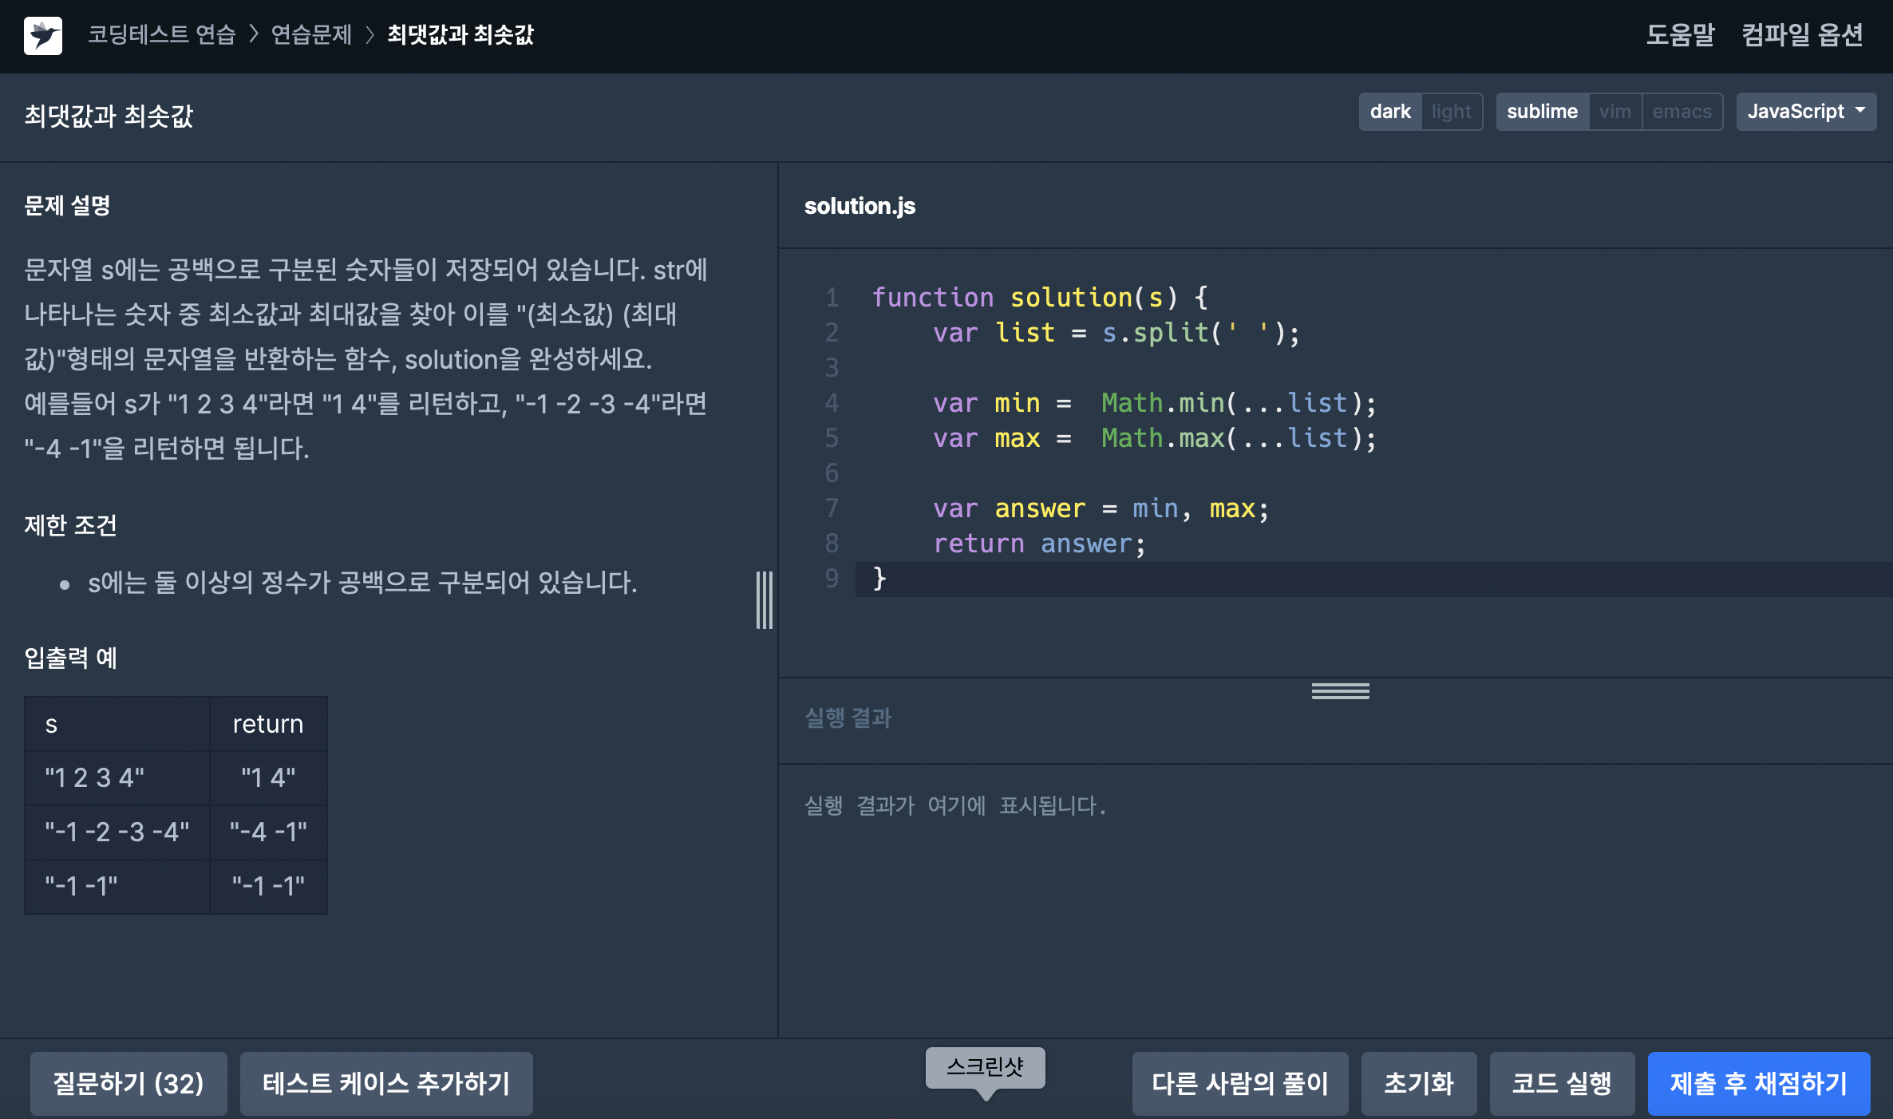
2. 최댓값과 최솟값 – 정답

Slide 5
2. 최댓값과 최솟값(정채원)

Slide 6
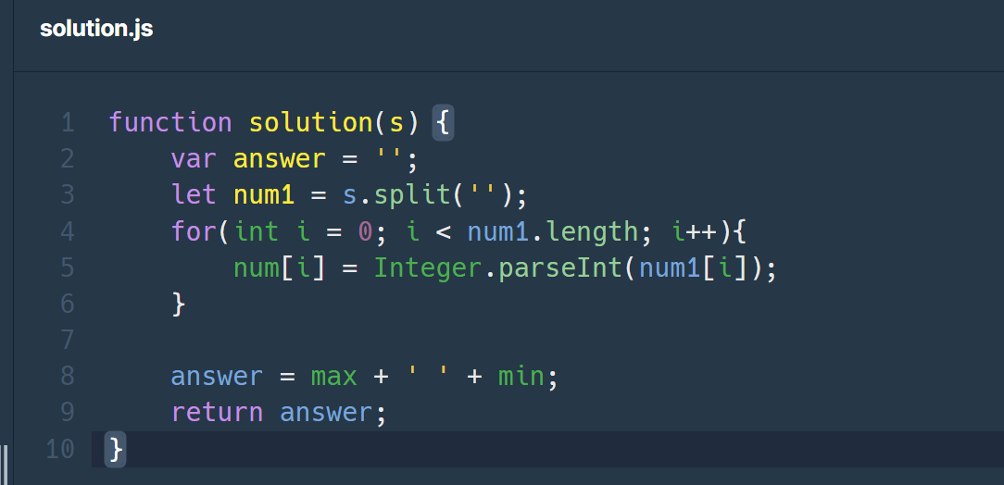
2. 최댓값과 최솟값(정지현)

Slide 7
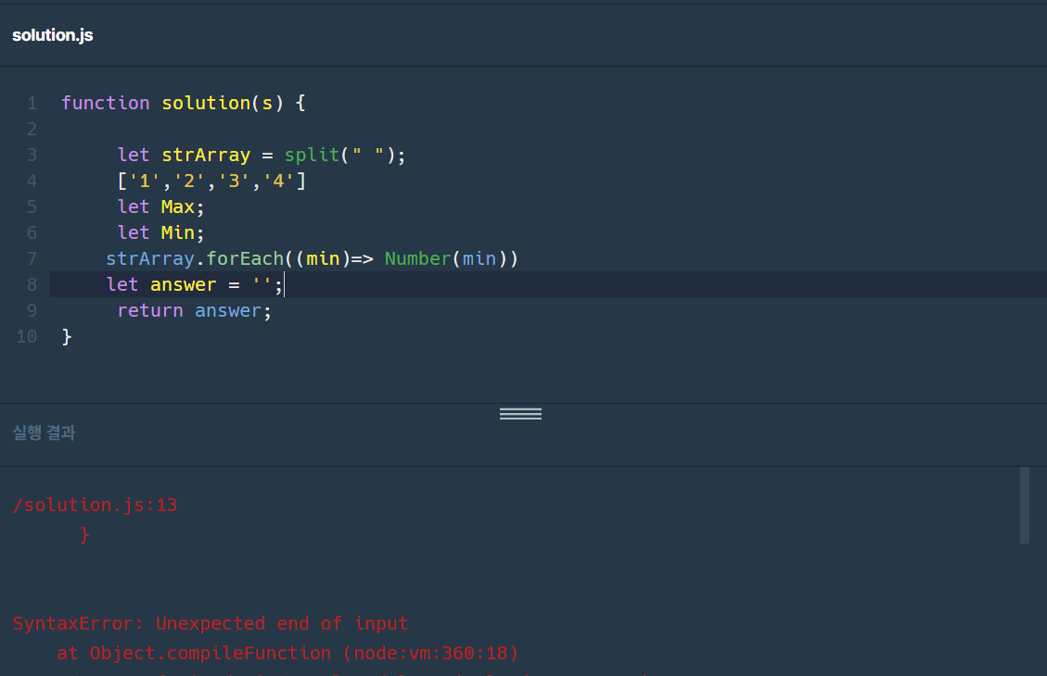
2. 최댓값과 최솟값(허정윤)

Slide 8
Q. 문자열에서 원하는 문자의 위치를 찾거나
배열에서 배열 값의 존재 여부를 확인하는 방법으로
사용하는 함수는 무엇입니까?

